Slide 1

AI 실습교재
AI Art Crew LCL
AI Art Director 이영배
Notes:
이렇게나 긴 제목을 가지고서, 제가 경험한 것들을 같이 공유하고자 이 자리에 서있는 저는 한성대학교 연구원 이영배라고 합니다. 반갑습니다.

Slide 2
목차
1. 실습 개요
2. 환경 설정
3. 이미지 처리 - 인식(Recognition) / 분류(Classification)
4. 이미지 처리 - 검출(Detection)
5. 시계열 데이터 처리 - LSTM / seq2seq

Slide 3
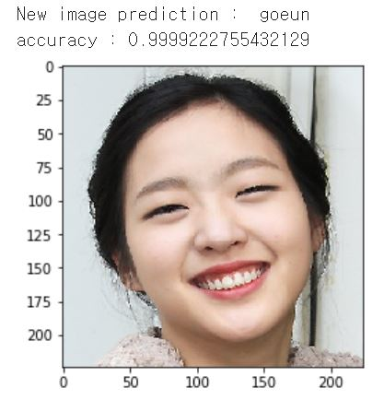
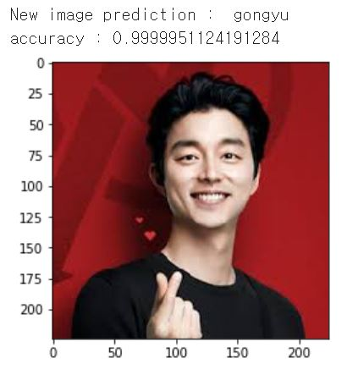
Ⅰ. 실습 개요
1. 인식(Recognition) / 분류(Classification)
인공지능
‘그것’이 무엇인지 안다
분류(classification)와 확률(probability)로 표현
사진

Slide 4
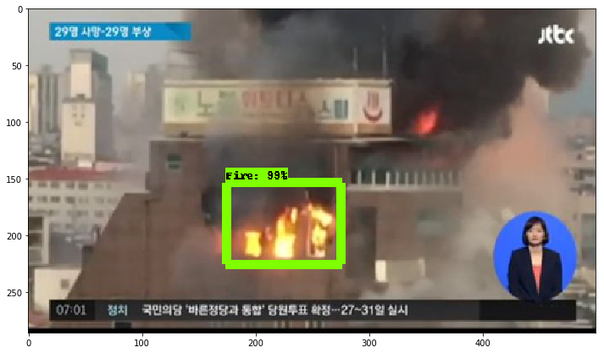
Ⅰ. 실습 개요
2. 검출(Detection)
인공지능
‘그것’이 무엇인지 알고, 어디에 있는지도 안다
분류(classification)와 확률(probability), 위치(localization)로 표현
사진

Slide 5
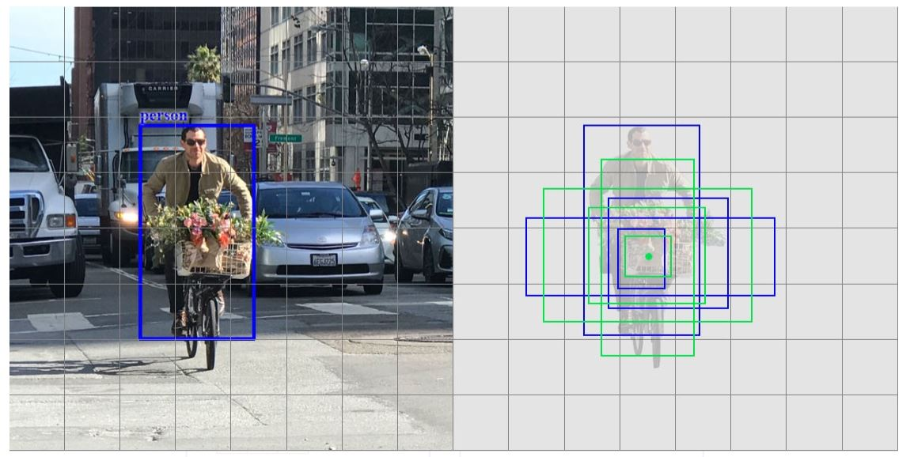
Ⅰ. 실습 개요
2. 검출(Detection)
‘분류’와 ‘위치’를 동시에 파악

Slide 6
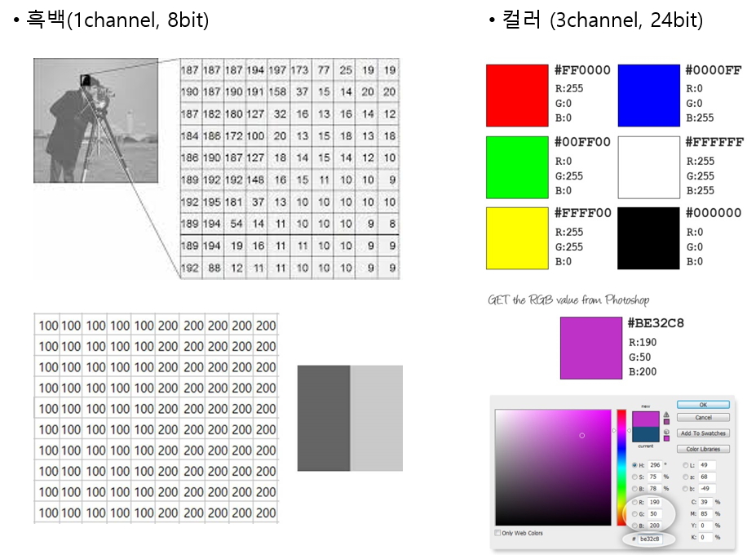
Ⅰ. 실습 개요
3. 이미지(Image)
• 0~255 사이의 숫자로 존재

Slide 7
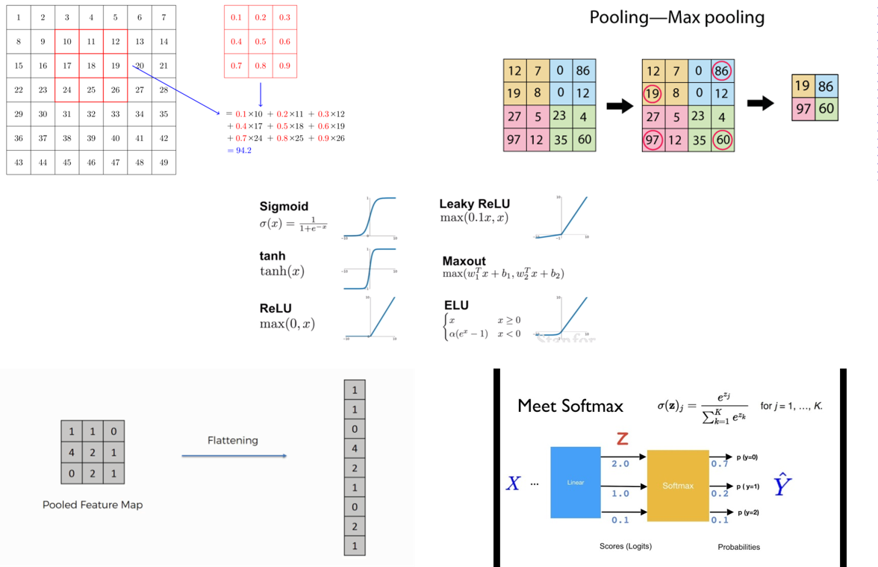
Ⅰ. 실습 개요
4. 인공지능이란? 수학적 연산 프로그램들의 집합

Slide 8
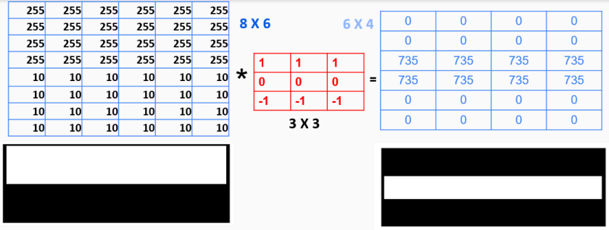
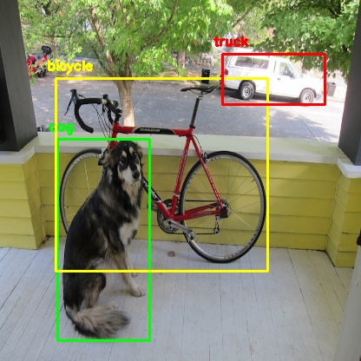
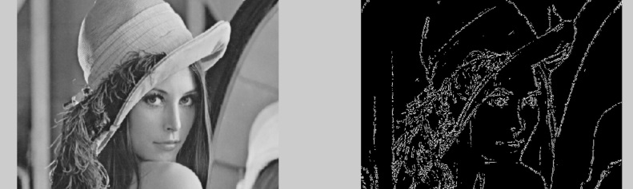
Ⅰ. 실습 개요
5. 인공지능의 역할
1) 수학적 연산을 통해 이미지를 구성하고 있는
숫자들을 변형시킨다.
2) 물체를 구별할 수 있는 특징을 추출한다
3) 물체들을 분류하고, 물체의 위치를 찾아서 알아보기
쉽게 경계선을 만든다.

Slide 9
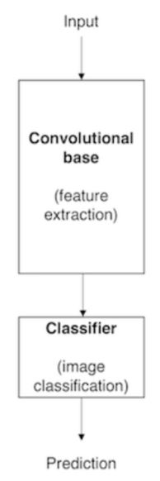
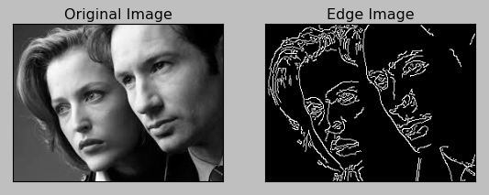
Ⅰ. 실습 개요
6. 합성곱 신경망(CNN)의 구조와 역할
(이미지)
사람 / 얼굴 / 멀더, 스칼릿
Output (결과물)

Slide 10
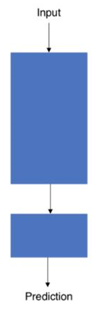
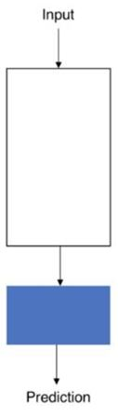
Ⅰ. 실습 개요
7. 기존 모델을 활용하는 방법
1) 사전 학습된 모델을 그대로 사용 – 별도의 학습(X)
2) 사전 학습된 모델의 일부를 변형해서 재 학습 → 전이 학습(transfer learning)
입력
freezing : 학습(Ⅹ), 시간 단축
특성
추출
분류
새로운 구조 modeling, 정확도 향상
출력

Slide 11
Ⅱ. 환경 설정
1. 실습 환경 소개
1) 사용 언어 : 파이썬(python3)
2) 개발 도구 : 코드를 작성하고 수정할 수 있는 프로그램
구글 Colaboratory | 아나콘다(anaconda)3
- 구글 드라이브와 연동해서 사용하는 무료 프로그램 - 기존 jupyter notebook + 구글 제공 클라우드 서비스 (CPU 듀얼코어 2.2GHz, RAM 12.7GB + GPU : NVIDIA Tesla K80 / Tesla P100 1개 제공) | - 본인의 컴퓨터와 연동해서 사용하는 개발도구 - 파이썬 및 유용한 여러 라이브러리들을 한번에 설치 할 수 있음 - 클라우드 환경에서 실행하기 어려운 작업을 할 때 사용

Slide 12
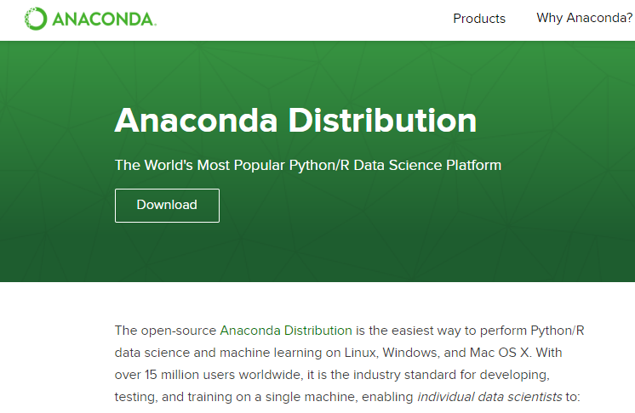
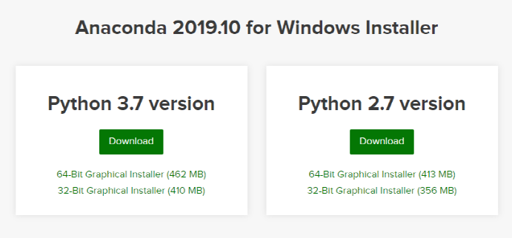
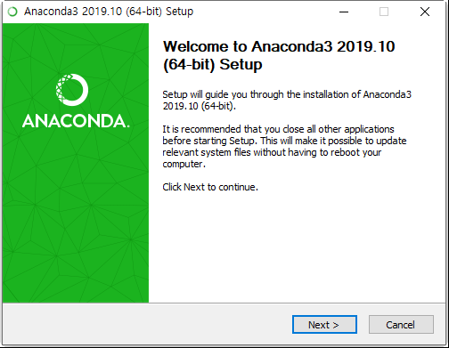
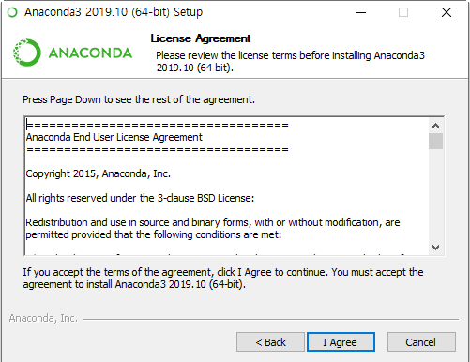
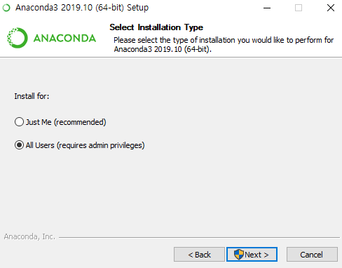
Ⅱ. 환경 설정
2. 아나콘다 설치하기
1) 해당 사이트 방문 : https://www.anaconda.com/distribution/
2) 상단 왼쪽에 있는 다운로드 클릭 3) 윈도우용 파이썬 3.7버전 다운로드
4) 다음 순서대로 설치를 진행한다.

Slide 13
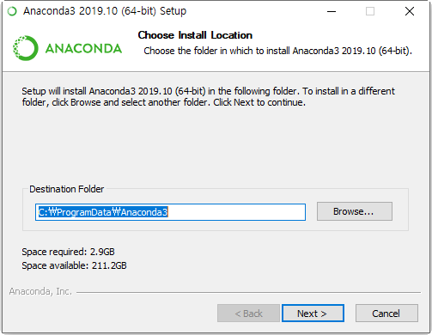
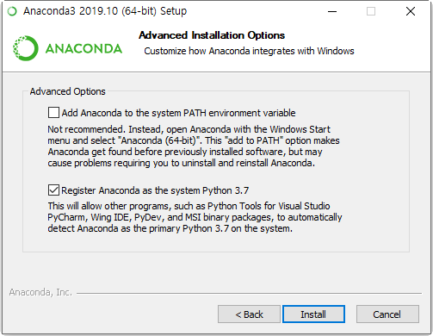
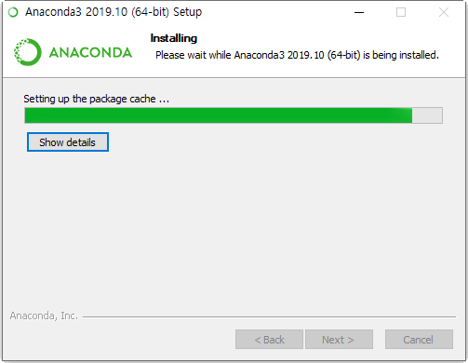
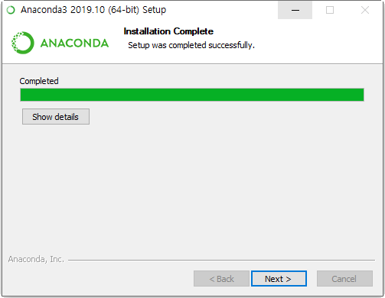
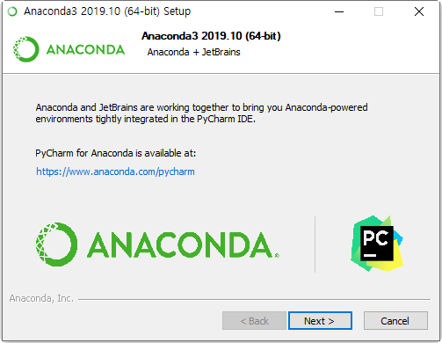
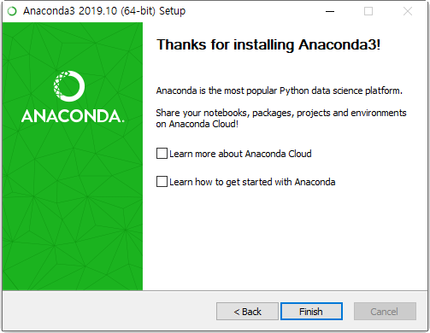
Ⅱ. 환경 설정
5) 다음 순서대로 설치를 진행하여 마무리한다.

Slide 14
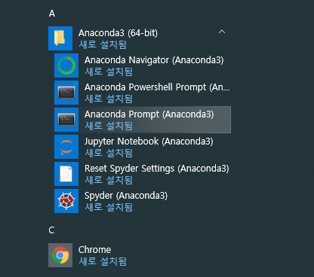
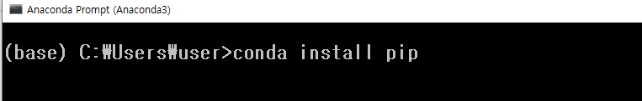
Ⅱ. 환경 설정
3. pip 설치하기
1) 아나콘다 프롬프트를 실행한다
2) conda install pip를 입력하고 실행한다

Slide 15
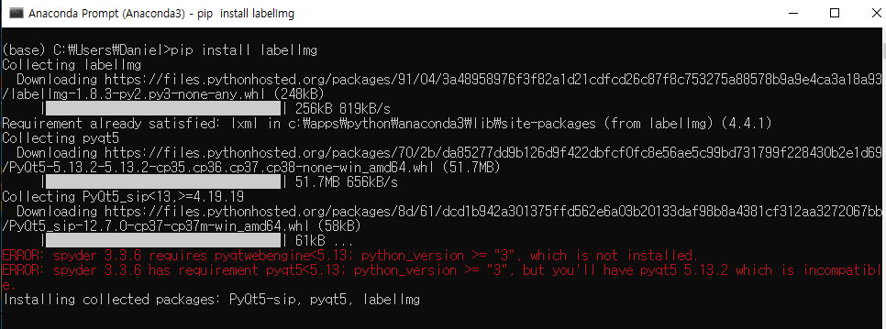
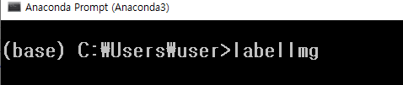
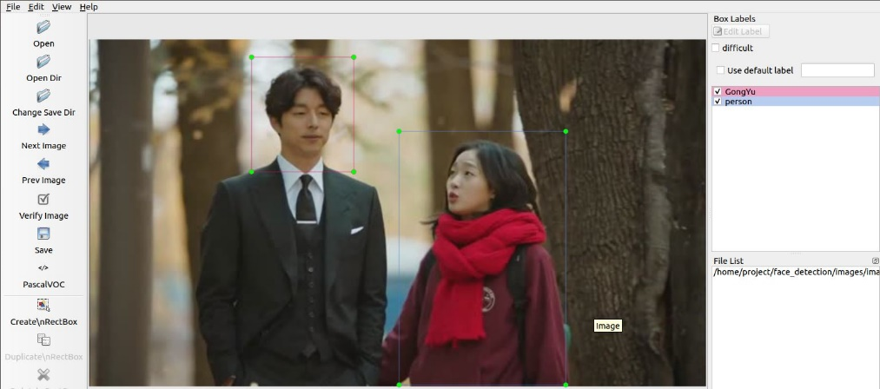
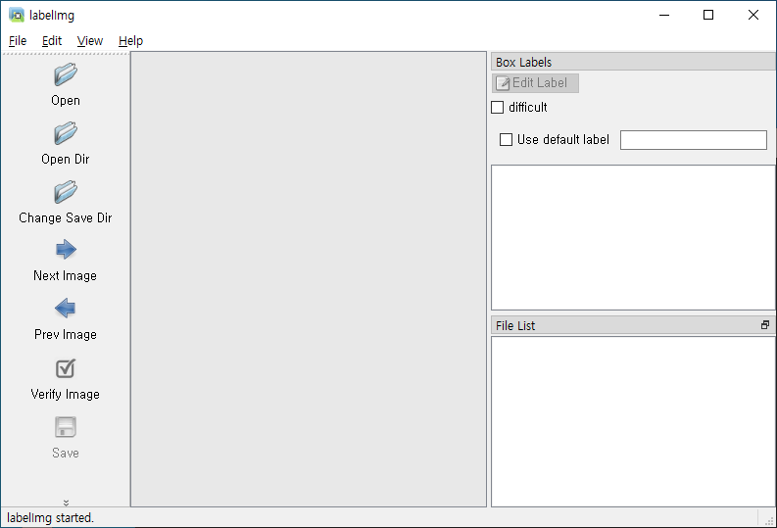
Ⅱ. 환경 설정
4. labelImg 설치하기
1) 아나콘다 프롬프트를 실행한다
2) pip install labelImg를 입력하고 실행한다
3) labelImg를 입력하고 실행한다.
라벨링
작업

Slide 16
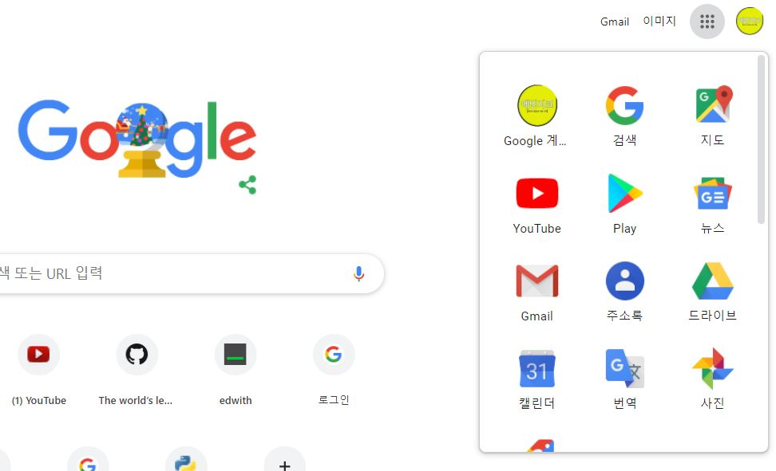
Ⅱ. 환경 설정
5. 구글 colaboratory 설치하기
1) 다음과 같이 구글 드라이브를 실행한다
클릭1
클릭2

Slide 17
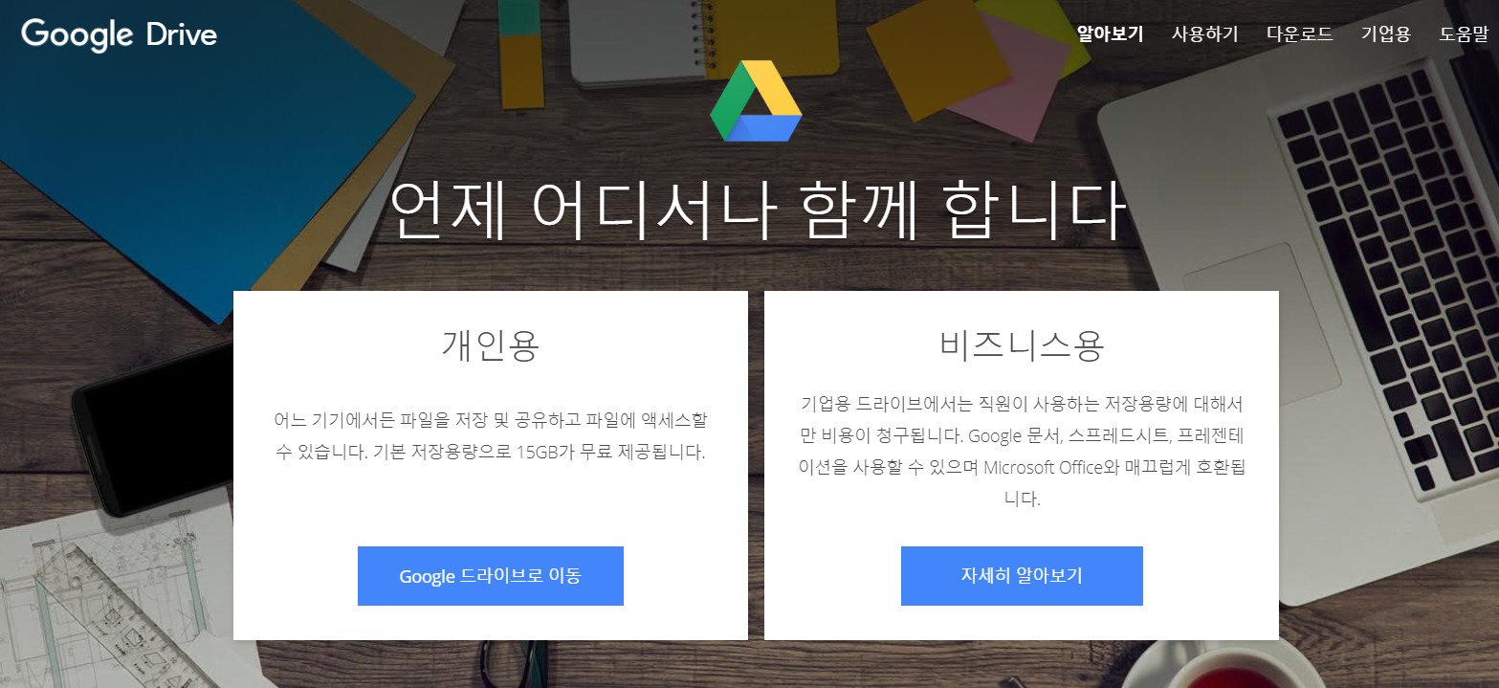
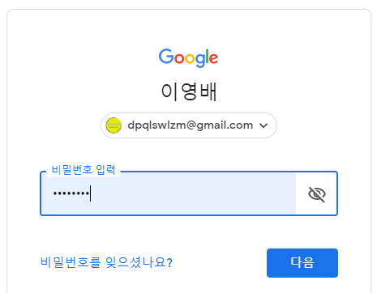
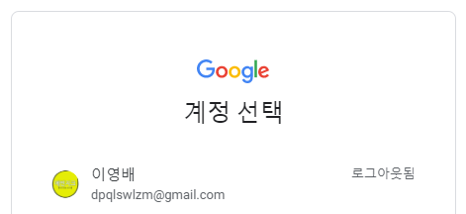
Ⅱ. 환경 설정
5. 구글 colab 설정하기
2) 본인 계정을 선택하고 비밀번호를 입력한다
클릭
클릭

Slide 18
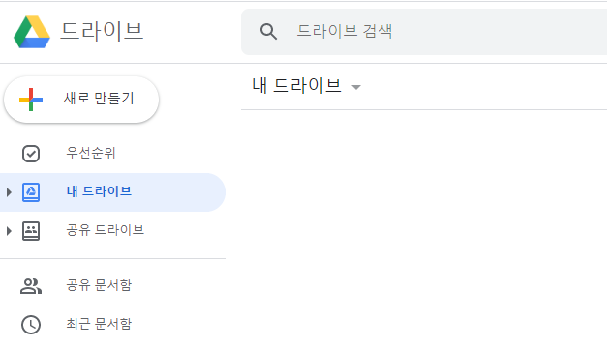
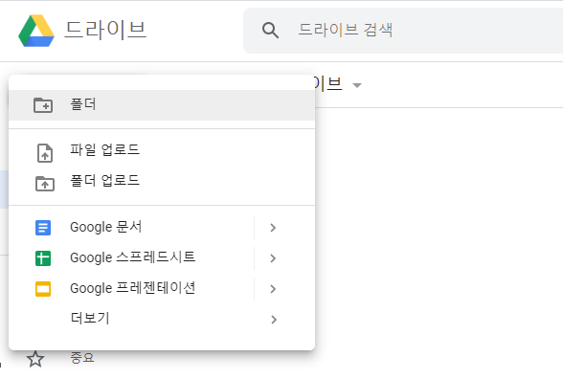

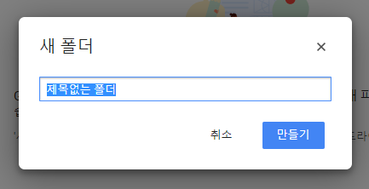
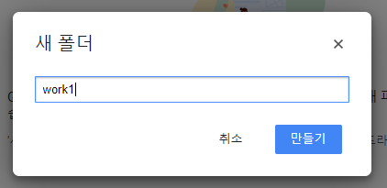
Ⅱ. 환경 설정
5. 구글 colab 설정하기
3) 새 폴더 만들기 : 새로 만들기 클릭 – 폴더 클릭 – 새 폴더 - work1 입력

Slide 19
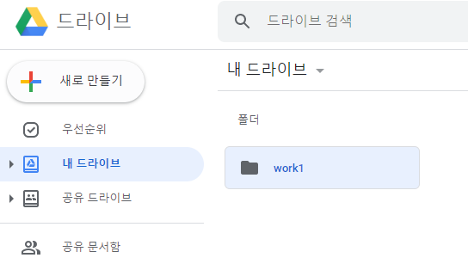
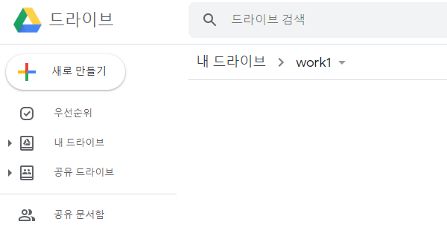
Ⅱ. 환경 설정
5. 구글 colab 설정하기
4) work1 폴더를 클릭하면 아무 것도 없는 빈 폴더가 나온다

Slide 20
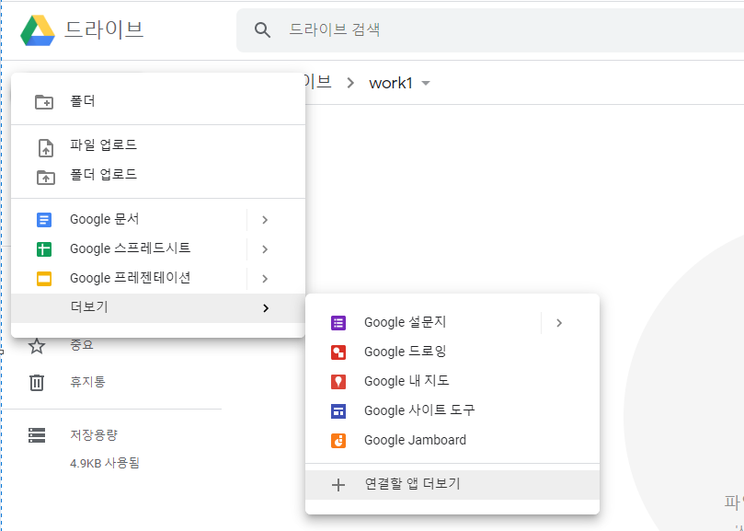
Ⅱ. 환경 설정
5. 구글 colab 설정하기
5) work1 빈 폴더에서 새로 만들기 – 더보기 – 연결할 앱 더보기 클릭한다

Slide 21
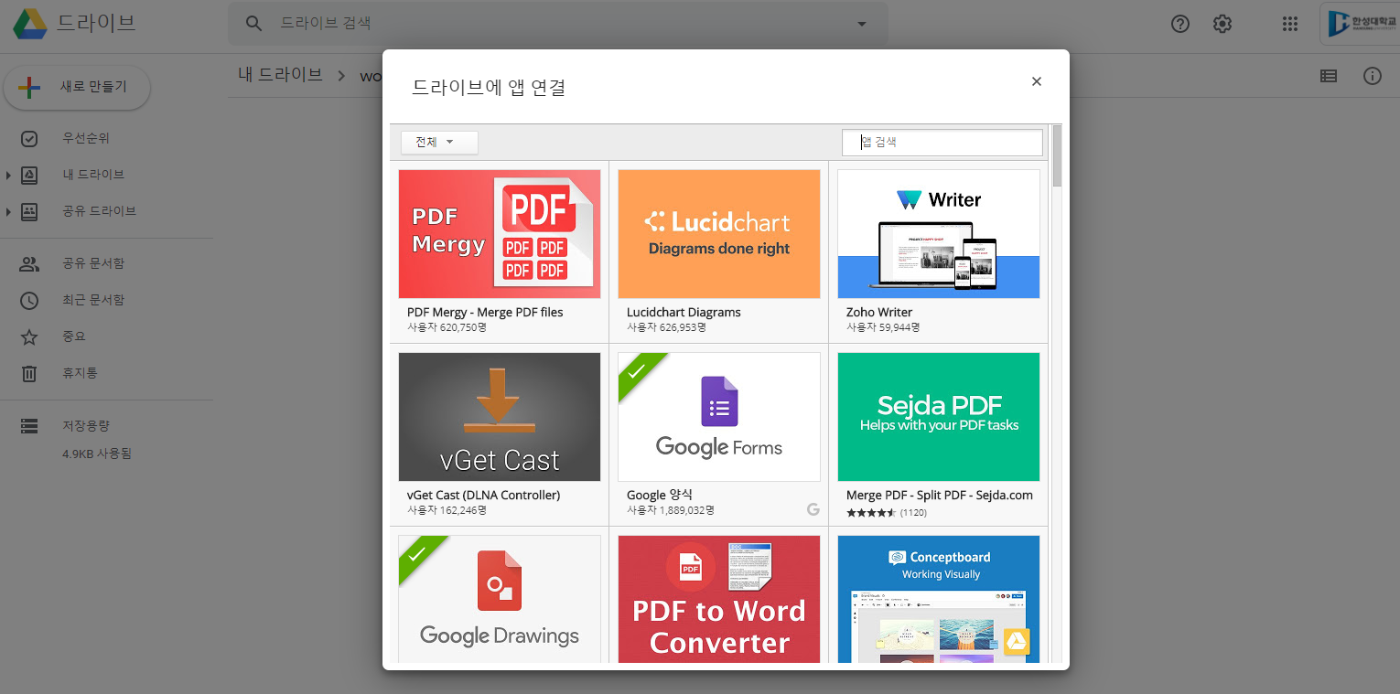
Ⅱ. 환경 설정
5. 구글 colab 설정하기
6) 아래 화면에서 [앱 검색]을 찾는다

Slide 22
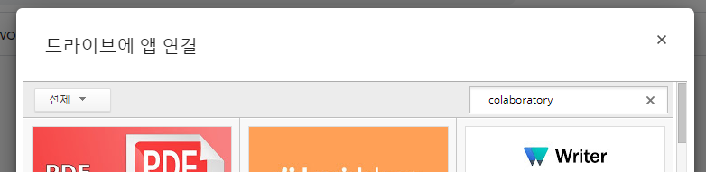
Ⅱ. 환경 설정
5. 구글 colab 설정하기
7) colaboratory 를 입력하고 Enter키를 누른다

Slide 23
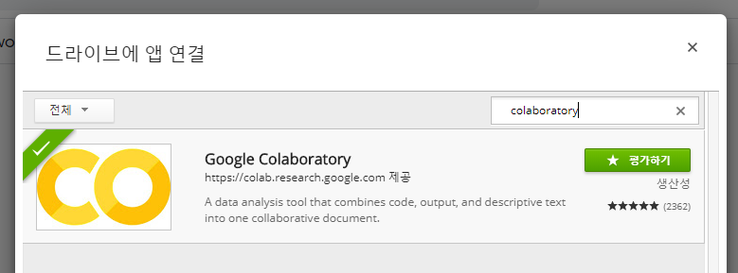
Ⅱ. 환경 설정
5. 구글 colab 설정하기
8) Google colaboratory 를 클릭한다

Slide 24
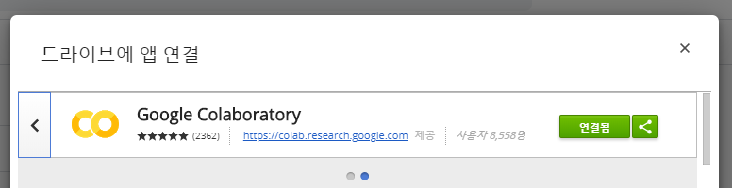
Ⅱ. 환경 설정
5. 구글 colab 설정하기
9) 파란색 링크를 클릭한다

Slide 25
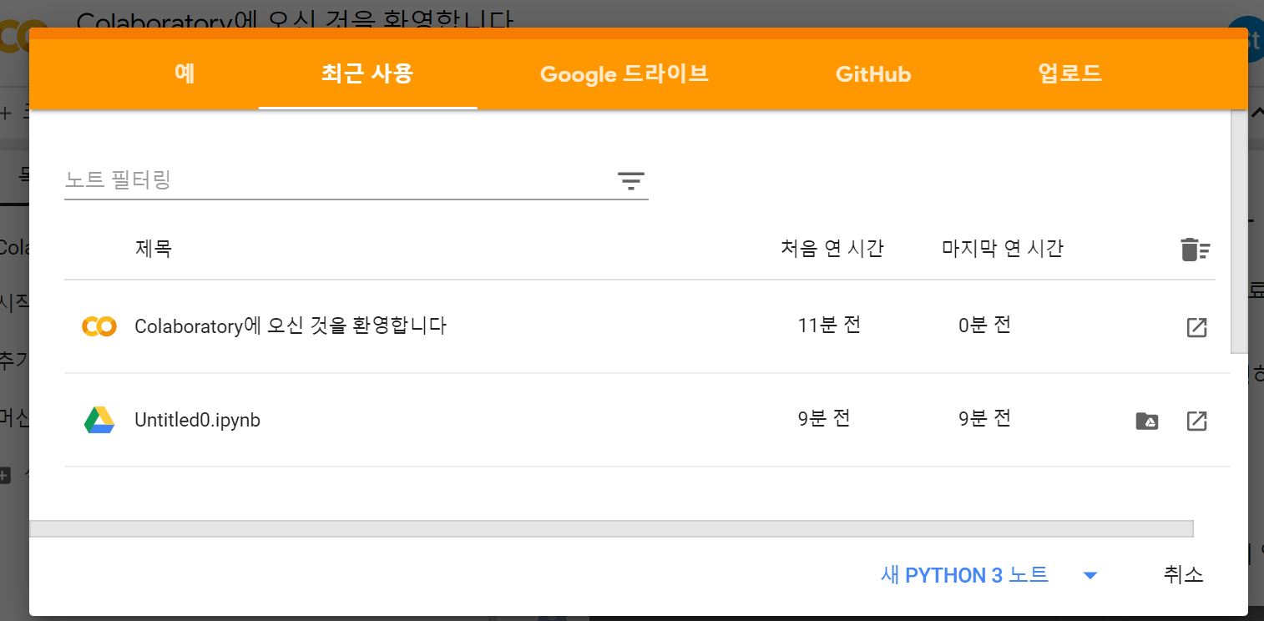
Ⅱ. 환경 설정
5. 구글 colab 설정하기
10) 다음 화면에서 ‘새 PYTHON3 노트’를 클릭한다
클릭

Slide 26
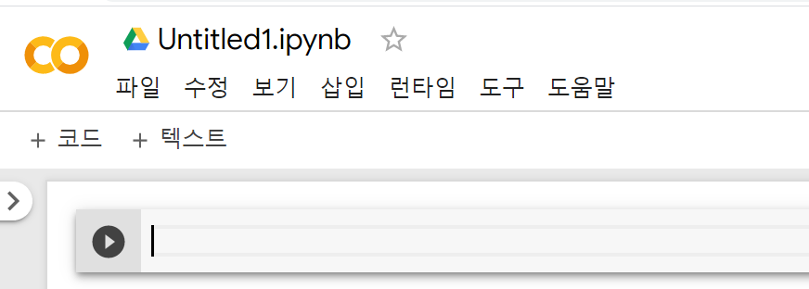
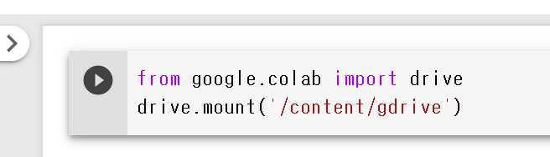
Ⅱ. 환경 설정
5. 구글 colab 설정하기
12) 다음과 같은 화면이 생성된다.
13) 다음과 같은 명령어를 입력하고 [Ctrl] + [Enter] 혹은 실행 버튼을 클릭한다

Slide 27
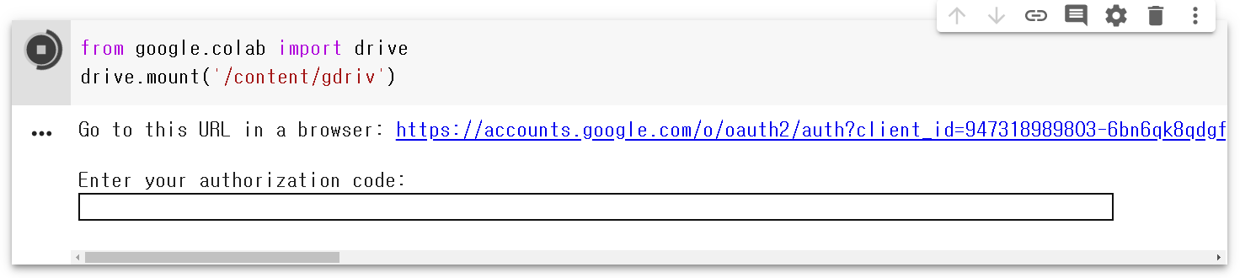
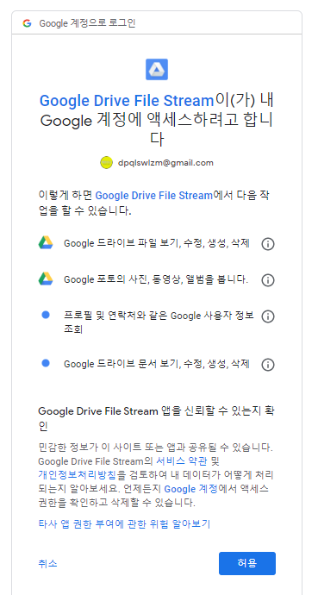


Ⅱ. 환경 설정
5. 구글 colab 설정하기
14) 파란색 링크를 클릭하여 아래 그림과 같이 계정 인증을 진행한다.
클릭

Slide 28


Ⅱ. 환경 설정
5. 구글 colab 설정하기
15) 로그인 화면에서 인증 코드를 복사하여 다음과 같이 붙여 넣는다

Slide 29


Ⅱ. 환경 설정
5. 구글 colab 설정하기
16) 인증 코드를 입력한 후 [Enter]키를 눌러서 인증을 완료한다

Slide 30


Ⅱ. 환경 설정
5. 구글 colab 설정하기
17) 파일 이름을 test1로 변경하고 [Ctrl]+[s]키를 눌러서 저장한다
18) 저장 위치 확인 – ①새 탭을 눌러서 새 창을 불러온다

Slide 31
Ⅱ. 환경 설정
5. 구글 colab 설정하기
19) 저장 위치 확인 – ② 새 창에서 다음과 같이 구글 드라이브를 실행한다
클릭1
클릭2

Slide 32


Ⅱ. 환경 설정
5. 구글 colab 설정하기
20) 저장 위치 확인 – ③ 구글 드라이브에 Colab Notebooks 폴더가 생성되고, 그 안에 test1.ipynbm 파일이 저장된다

Slide 33

Ⅱ. 환경 설정
6. 실전 - 구글 드라이브 작업 폴더에 구글 colab 파일 생성하고 GPU 연결하기
1) 구글 드라이브 – work1 폴더 - 새로 만들기 – 더보기 – Google Colaboratory 클릭

Slide 34

Ⅱ. 환경 설정
6. 실전 - 구글 드라이브 작업 폴더에 구글 colab 파일 생성하고 GPU 연결하기
2) 파일 이름을 ‘인공지능실습0’으로 바꾸고, 상단에 있는 ‘런타임 – 런타임 유형 변경’을 클릭한다

Slide 35


Ⅱ. 환경 설정
6. 실전 - 구글 드라이브 작업 폴더에 구글 colab 파일 생성하고 GPU 연결하기
3) GPU 연결하기 – 하드웨어 가속기를 None에서 GPU로 변경한다

Slide 36

Ⅱ. 환경 설정
6. 실전 - 구글 드라이브 작업 폴더에 구글 colab 파일 생성하고 GPU 연결하기
4) 구글 서버와 연결하기 하고, GPU 사용 허가를 받기 위해서 다음 명령어를 입력하고 [Ctrl] + [Enter] 를 눌러서 인증을
받는다
from google.colab import drive
drive.mount('/content/gdrive')

Slide 37
Ⅱ. 환경 설정
클릭

Slide 38


Ⅱ. 환경 설정

Slide 39


Ⅱ. 환경 설정
6. 실전 - 구글 드라이브 작업 폴더에 구글 colab 파일 생성하고 GPU 연결하기
5) [Ctrl]+[s]키를 눌러서 저장한 후 현재 파일을 종료한다
6) 구글 드라이브 작업 폴더에 파일이 저장이 되었는지를 확인해본다

Slide 40

Ⅱ. 환경 설정
6. 실전 - 구글 드라이브 작업 폴더에 구글 colab 파일 생성하고 GPU 연결하기
7) 해당 파일을 마우스 오른 클릭한 후 다음과 같이 연결 앱 - Google Colaboratory 를 클릭하여 불러오기를 실행한다

Slide 41

Ⅱ. 환경 설정
6. 실전 - 구글 드라이브 작업 폴더에 구글 colab 파일 생성하고 GPU 연결하기
8) 해당 파일은 구글 서버와의 연결이 끊어진 상태이므로 [Ctrl] + [Enter] 를 눌러서 인증을 진행한다

Slide 42


Ⅱ. 환경 설정
6. 실전 - 구글 드라이브 작업 폴더에 구글 colab 파일 생성하고 GPU 연결하기
9) [Ctrl] + [M, B] 단축키 혹은 상단에 있는 ‘+ 코드’ 아이콘를 클릭하여 코드 셀(입력창)을 새로 생성한다
10) 새로 생성된 코드 셀(입력창)에 다음 코드를 입력하여 현재 작업 폴더를 확인해본다

Slide 43


Ⅱ. 환경 설정
6. 실전 - 구글 드라이브에 작업 폴더를 생성해서 사용하기
11) 현재 디렉토리는 내가 구글 드라이브에 생성했던 work1 폴더의 최상위 디렉토리이다
12) [Ctrl] + [M, B] 단축키를 이용하여 코드 셀(입력창)을 새로 생성한 후, 다음 명령어를 입력하고 [Ctrl] + [Enter] 를
눌러서 work1 폴더로 이동한다
cd /content/gdrive/My Drive/work1

Slide 44


Ⅱ. 환경 설정
6. 실전 - 구글 드라이브에 작업 폴더를 생성해서 사용하기
13) GPU 상태를 확인해보자
: [Ctrl] + [M, B] 단축키를 이용하여 코드 셀(입력창)을 새로 생성한 후, 다음 명령어를 입력하고 실행한다

Slide 45

Ⅱ. 환경 설정
6. 실전 - 구글 드라이브에 작업 폴더를 생성해서 사용하기
14) 모든 준비는 다 끝났으니 [Ctrl] + [M, B] 단축키를 이용하여 코드 셀(입력창)을 새로 생성한 후, 작업을 시작한다

Slide 46

Ⅱ. 환경 설정
※ 구글 Colab 단축키 소개
① 단축키 확인 : [Ctrl] + [M, H]
② 실행 : [Ctrl] + [Enter]
③ 코드 셀(입력창) 생성 : [Ctrl] + [M, B]
④ 코드 셀(입력창) 제거 : [Ctrl] + [M, D]
⑤ 저장 : [Ctrl] + [S]

Slide 47


Ⅲ. 실습 1. 이미지처리 - Recognition
1. 첫 번째 실습 : 기존 모델을 그대로 따라 해보기
1) 실습 개요
① 사용 모델 : VGG16
② 사용 언어 : 파이썬
③ 목표 : 개와 고양이 이미지 분류하기

Slide 48


Ⅲ. 실습 1. 이미지처리 - Recognition
1. 첫 번째 실습 : 기존 모델을 그대로 따라 해보기
5) 실습 과정
① 구글 드라이브에 로그인 한다.
② 실습 폴더 work1을 업로드 한다.
③ 폴더 work1 에서 pretrained_learning 폴더를 클릭한다.
④ 인공지능실습1_dog_cat.ipynb을 실행한다

Slide 49

Ⅲ. 실습 1. 이미지처리 - Recognition
2. 두 번째 실습 : 전이 학습(transfer learning)
1) 실습 개요
① 사용 모델 : inception_resnet_v1 모델 수정 – LCL 버전
② 사용 언어 : 파이썬
③ 목표 : 배우 김고은과 공유 사진을 학습, 이미지 분류하기
④ 학습용 데이터 : 배우 김고은과 공유 사진 각 100장 / 검증용 데이터 : 배우 김고은과 공유 사진 각 40장

Slide 50


Ⅲ. 실습 1. 이미지처리 - Recognition
2. 두 번째 실습 : 전이 학습(transfer learning)
2) 실습 과정
① 구글 드라이브 – 폴더 work1 클릭
② 실습 폴더 work1에서 transfer_learning 폴더 업로드
③ 인공지능실습2_전이학습.ipynb 을 실행한다

Slide 51
Ⅲ. 실습 1. 이미지처리 - Recognition
2. 두 번째 실습 : 전이 학습(transfer learning)
3) 정리
① 전이 학습 : 사전 학습된 모델의 일부를 변형해서 재 학습시키는 것
② 실습 : inception_resnet_v1 모델 업그레이드, 학습을 진행
freezing : 학습(Ⅹ)
for layer in base_model.layers:
layer.trainable=False
특성
추출
x = base_model.get_layer(‘index=442').output
x = GlobalAveragePooling2D()(x)
x = BatchNormalization()(x)
x = Dropout(0.5)(x)
x = Dense(1024, activation='relu', kernel_initializer='he_normal',
bias_initializer='zeros')(x)
x = BatchNormalization()(x)
x = Dropout(0.5)(x)
predictions = Dense(classes, activation='softmax')(x)
my_model = Model(inputs=base_model.input,
outputs=predictions)
분류
새로운 구조 modeling

Slide 52


Ⅳ. 실습 2. 이미지처리 - Detection
1. 실습 목표 : 동영상에서 화재 장면 인식하기
화재 이미지 100장
구글 Colab 학습

Slide 53
Ⅳ. 실습 2. 이미지처리 - Detection

Slide 54
실습 3. 시계열 데이터 처리 - LSTM

Slide 55
실습 4. 시계열 데이터 처리 – seq2seq

Slide 56

Notes:
이상으로 지난 2년 동안 제가 경험했던 것들에 대한 이야기를 마치도록 하겠습니다. 긴 시간임에도 관심을 가지고 들어주셔서 정말 감사합니다.

